Slide 1
Délégation régionale académique au numérique pour l’éducation
Mettre en place une veille informationnelle avec des flux RSS via son navigateur
19/12/2022
<numéro>

Slide 2
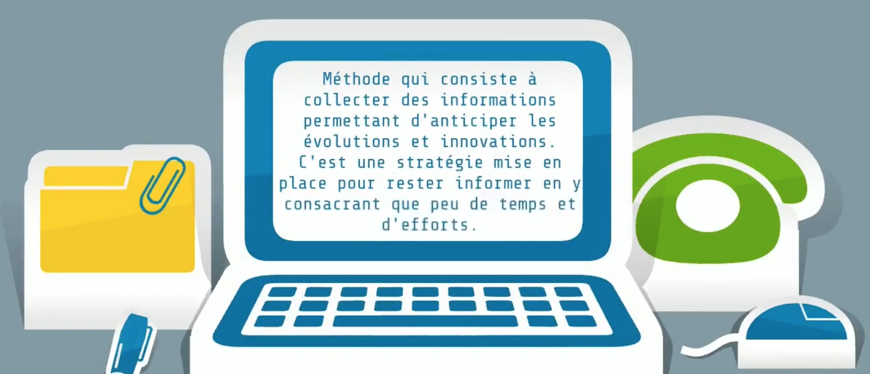
Délégation régionale académique au numérique pour l’éducation
Définition
« Une veille informationnelle est l’ensemble des stratégies mises en place pour rester informé, en y consacrant le moins de temps possible et en utilisant des processus de signalement automatisés » (Source : JP Lardy – Urfist de Lyon)
19/12/2022
<numéro>

Slide 3
Délégation régionale académique au numérique pour l’éducation
2 approches : passive / active
La veille passive est réalisée pour ainsi dire au « fil de l’eau » ; elle consiste à rester en prise avec son environnement. La veille passive repose donc essentiellement sur une démarche d’opportunité et d’initiative.
La veille active est planifiée, organisée, et répond à des objectifs précis et ciblés. C’est une démarche plus stratégique.
Les deux démarches se complètent.
19/12/2022
<numéro>

Slide 4
Délégation régionale académique au numérique pour l’éducation
2 méthodes : pull / push
Pull : L’usager va chercher l’information.
Avantages: écarter les informations non pertinentes
Inconvénients: chronophage car il faut se rendre sur tous les sites pour trouver l’information
Push : L’information est poussée vers l’usager de manière automatisée.
Avantage: gain de temps; information actualisée
Inconvénients: risque d’infobésité ou d’informations peu pertinentes
19/12/2022
<numéro>

Slide 5
Délégation régionale académique au numérique pour l’éducation
Des questions ?
19/12/2022
<numéro>

Slide 6
Délégation régionale académique au numérique pour l’éducation
Les fils ou flux RSS
Avec la multiplication des critiques à l’encontre des réseaux sociaux, le contexte est favorable à une résurgence des flux RSS.
Face à l’économie de l’attention et des plateformes, les flux font partie des outils qui permettent de décloisonner le Web et de préserver un peu d’autonomie.
Le principal avantage de cette technologie est de permettre de suivre facilement un flux d'informations (par exemple les nouveaux articles d'un site) sans avoir la nécessité de s'y rendre manuellement à l'aide d'un navigateur web.
https://www.youtube.com/watch?v=8nOKV29thL0
19/12/2022
<numéro>

Slide 7
Délégation régionale académique au numérique pour l’éducation
Les agrégateurs de flux RSS
Un agrégateur de flux est un logiciel ou une plateforme en ligne qui permet de rassembler différents contenus web au sein d’une seule et même interface. Également appelé lecteur RSS, l'agrégateur de flux est un outil très pratique qui permet de consulter facilement des flux RSS provenant de sources variées (articles de blogs ou de sites mais aussi des vidéos et des podcasts) sélectionnées en amont.
Avantages :
https://fr.slideshare.net/jbdayez/veille-13019370
19/12/2022
<numéro>

Slide 8
Délégation régionale académique au numérique pour l’éducation
Firefox et les flux RSS
Le navigateur web Firefox ne gère plus les flux RSS nativement ; il faut lui ajouter des extensions. Une dizaine sont mises à disposition, mais Feedbro semble se détacher de la concurrence en proposant un système de règles de filtrage habituellement réservé aux solutions payantes.
1. ajouter l’extension « Get RSS feed URL » pour détecter les flux RSS d’un site https://addons.mozilla.org/fr/firefox/addon/get-rss-feed-url 2. ajouter l’extension « Feedbro » pour gérer ses flux RSS depuis son navigateur web https://addons.mozilla.org/fr/firefox/addon/feedbroreader/ NB : Elle est en anglais, mais on peut la franciser : dans les paramètres, sélectionner l'URL suivante pour passer l'interface utilisateur en français : https://raw.githubusercontent.com/Bozosoft/feedbro-locale/master/feedbro-locale-fr_FR.json Puis sélectionner l'icône "Settings", puis dans "Settings Page", en face de "User interface language" cliquez sur "Import locale" et entrez dans la case "URL address of the Feedbro Locale (JSON-file)" l'URL copiée. Puis sélectionner : French (fr_FR) et validez. Pour mettre à jour sélectionner: Mise à jour de la Locale.
19/12/2022
<numéro>

Slide 9
Délégation régionale académique au numérique pour l’éducation
Firefox et les flux RSS
Après avoir ajouté l’extension « Get RSS feed URL » pour détecter les flux RSS d’un site, vous pouvez cliquer su l’icone orange symbolisant les flux RSS et copier l’URL de ce flux. Dans notre exemple, il s’agit de celui des articles du site de la DRNE.
19/12/2022
<numéro>

Slide 10
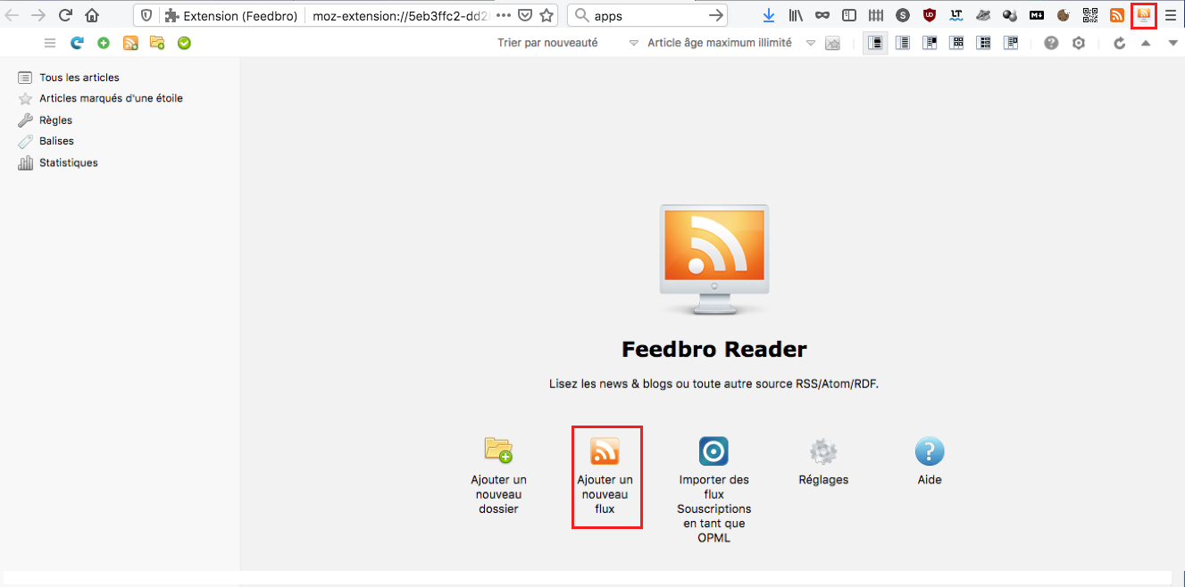
Délégation régionale académique au numérique pour l’éducation
Firefox et les flux RSS
En haut à droite, à coté de l’icone de détection des flux RSS, vous avez celle de l’extension Feedbro.
Cliquez sur elle et vous lancerez l’application de gestion de flux RSS et vous pourrez ajouter le flux sélectionné.
19/12/2022
<numéro>

Slide 11
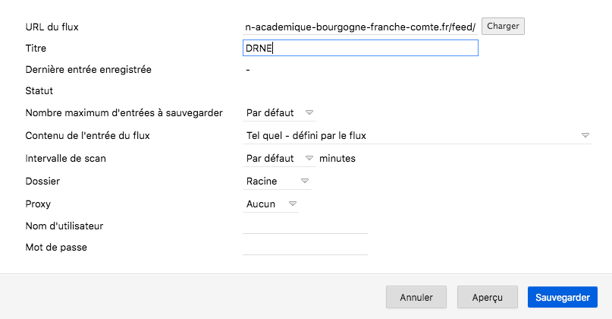
Délégation régionale académique au numérique pour l’éducation
Feedbro : ajouter un flux RSS
Exemple d’ajout du flux du site de la DRNE :
En haut à gauche de la fenêtre de l’application Feedbro, vous trouverez cette barre d’outils qui vous permet de gérer cet espace pour ajouter des flux, créer des dossiers, etc…
19/12/2022
<numéro>

Slide 12
Délégation régionale académique au numérique pour l’éducation
Feedbro : gérer ses flux
Après quelques ajouts et des créations de dossiers, voici ce que l’on voit :
- organisation sur la gauche
- affichage des articles sur la droite.
19/12/2022
<numéro>

Slide 13
Délégation régionale académique au numérique pour l’éducation
Démo et mise en pratique
19/12/2022
<numéro>

Slide 14
Délégation régionale académique au numérique pour l’éducation
Ressources et astuces
Vos sources sont avant tout les sites institutionnels disciplinaires (académiques et nationaux), ainsi que l’ Edubase qui propose des listes de flux. https://edubase.eduscol.education.fr/rss
Vous pouvez aussi vous abonner à des podcasts, des plateformes vidéos dont celle de l’éducation nationale qui s’appelle Tube. https://tube-numerique-educatif.apps.education.fr/
Et aussi à tous les sites qui vous semblent utiles à votre veille.
Attention, de nombreux sites de l’Education Nationale ont volontairement bloqué les flux RSS au profit des réseaux sociaux.
19/12/2022
<numéro>

Slide 15
Délégation régionale académique au numérique pour l’éducation
Flux RSS d’un compte Twitter
Objectif : transformer tout flux issu d’un compte Twitter UNIQUEMENT en flux RSS.
L’outil est accessible sur feed.exileed.com.
Il suffit, dans la plupart des cas, de copier-coller l’URL du compte à transformer en flux RSS.
Exemple pour le compte Twitter de la DRNE :
http://feed.exileed.com/twitter/feed/drnebfc
19/12/2022
<numéro>

Slide 16
Délégation régionale académique au numérique pour l’éducation
Flux RSS d’un compte Mastodon
L’actualité fait bouger le monde des réseaux sociaux, et Mastodon (via le Fediverse) propose une alternative plus libre à Twitter.
Vous pouvez donc suivre des comptes Mastodon sur diverses instances via son flux RSS sans avoir de compte.
URL du flux RSS : https://[instance]/[username].rss
19/12/2022
<numéro>

Slide 17
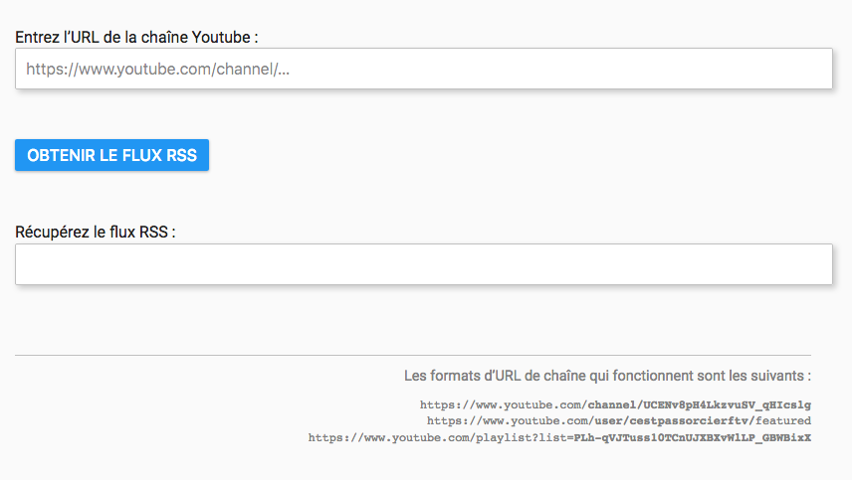
Délégation régionale académique au numérique pour l’éducation
Flux RSS d’une chaîne YouTube
YouTube ne propose plus de flux RSS pour suivre vos chaînes favorites.
Il est facile d’y remédier.
Et après, vous copiez-collez cette URL du flux dans votre agrégateur.
https://lehollandaisvolant.net/tout/tools/youtube-rss/
19/12/2022
<numéro>

Slide 18
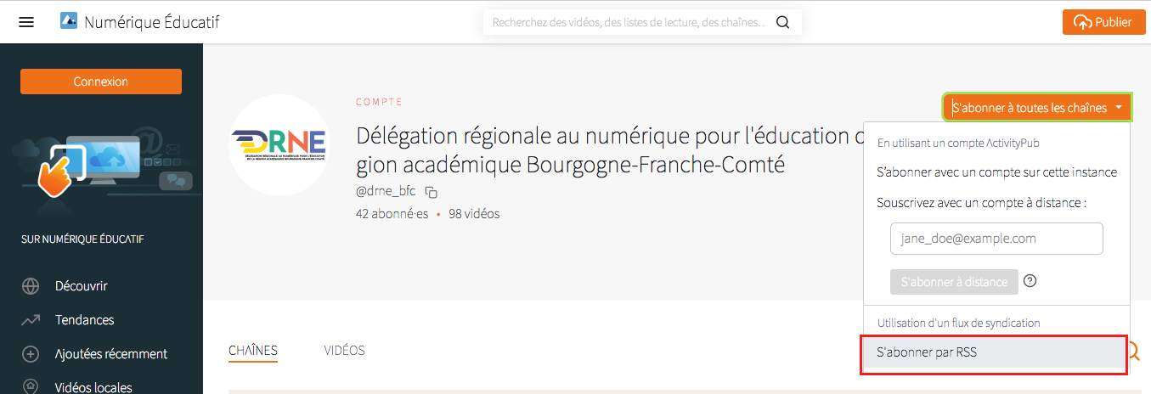
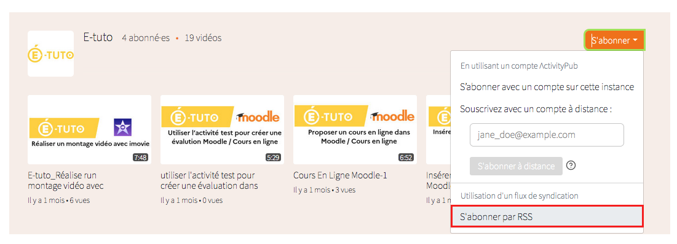
Délégation régionale académique au numérique pour l’éducation
Flux RSS d’une chaîne Tube
Compte de la DRNE
Une des chaînes : e-Tuto
https://tube-numerique-educatif.apps.education.fr/a/drne_bfc/video-channels
19/12/2022
<numéro>

Slide 19
Délégation régionale académique au numérique pour l’éducation
Démo et mise en pratique
19/12/2022
<numéro>

Slide 20
Délégation régionale académique au numérique pour l’éducation
19/12/2022
<numéro>

